Slide 2
01 产品概况
框架
逻辑严谨，内容框架搭建
层次分明，高水平平台架构技术。
范围
平台资源涉及范围广，完全可以满足用户各个学术方面的需求。
拍摄
针对平台资源内容，公司拥有专业的资源录制或者采集团队。
记录
平台人性化的设计了用户笔记记录，以及包含有用户反馈的评论专区。
数量
平台截止到目前，视频资源数量已达到近20000集、50万分钟的视频资源
网上报告厅包括基本素养、外在素养以及文化素质于一体的“综合素质”和非专业性以及专业性的“学科报告”两大资源板块。整套产品以综合素质培养为设计理念，成为集素质培养教育视频资源、多功能学习中心、多层次互动空间、个性化系统管理、特色资源共建系统等全面的学习与管理功能为一体的在线学习平台，为图书馆提供优质、便捷、特色的资源建设方案，让每一位用户通过学习提升其个人综合素质。

Slide 3
网上报告厅PC端登录地址： http://gaoxiao.wsbgt.com或者www.wsbgt.com
校内登录： IP段内可以免注册登录 在学校官网链接访问
离校访问：用户需要先在校内注册 然后用账号在校外远程登录访问
http://gaoxiao.wsbgt.com即可
手机端： http://gaoxiao.wsbgt.com或者www.wsbgt.com导航右侧“移动客户端”扫描下载，
产品口号：感知前沿思想，激发探求渴望，构筑完整人格，享受智慧人生。
产品理念：围绕广大用户的德育、智育、体育、美育几方面全面发展为核心，
达到整体综合素质水平提升。打造一款图书馆必不可少的素质培养型视频资源库。

Slide 4
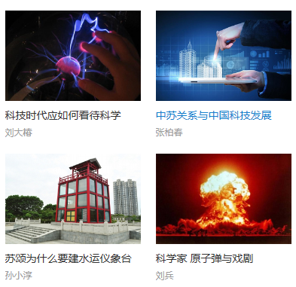
资源内容版面展示

Slide 5
平台资源数量一览图

Slide 6
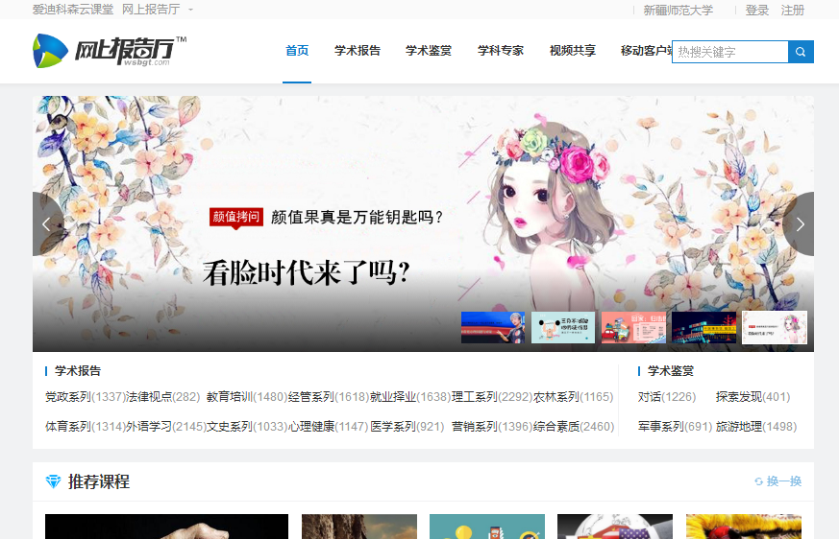
首页指南
所在大学范围显示
导航引导
客户登录注册处
Banner主题
轮播展示
资源类别
展示
资源刷新
学习观看
资源划分
板块标题
资源列表

Slide 7
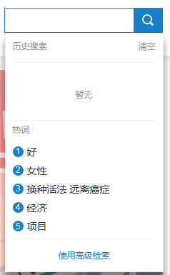
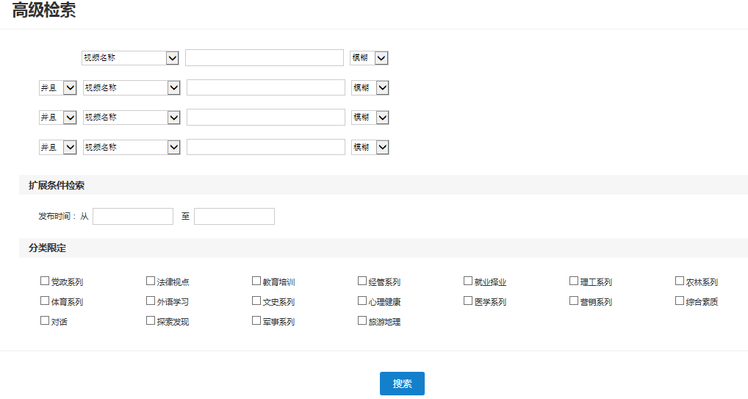
检索指南
点击搜索框---支持字段检索，二次检索、高级检索、知识点检索四种检索方式。
初级检索
高级检索

Slide 8
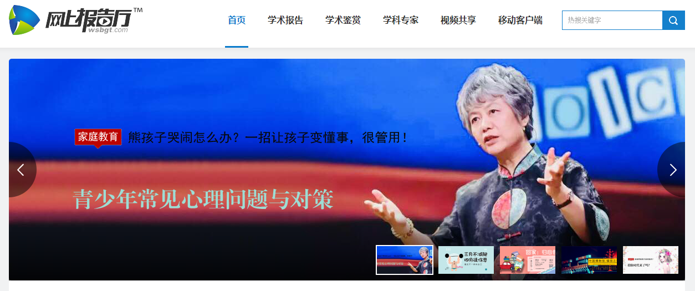
使用指南
点击某个banner主题后可了解详情信息以及相关视频的展示
首页banner图以轮播形式展示各类主题

Slide 9
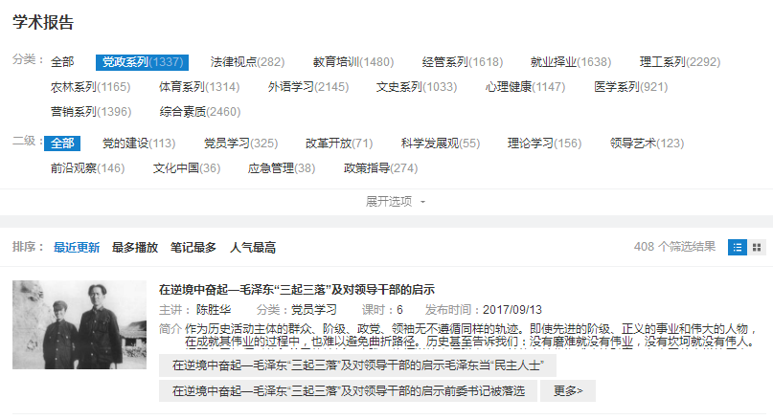
使用指南
点击某一感
兴趣内容进
入详情页面
进行二次筛
选

Slide 10
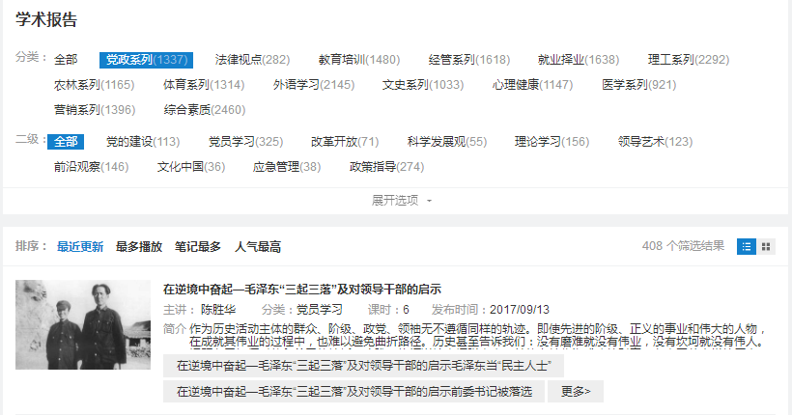
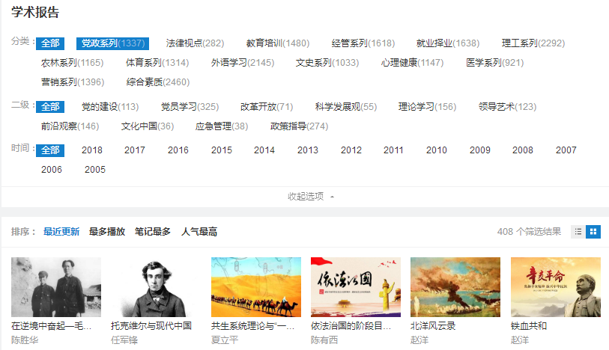
使用指南
显示时间年限标签，横向小模块展示相关资源
未显示时间年限标签，纵向列表展示相关资源

Slide 11
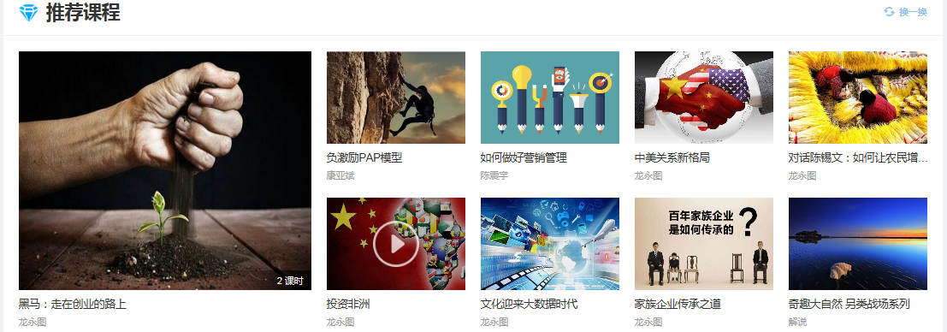
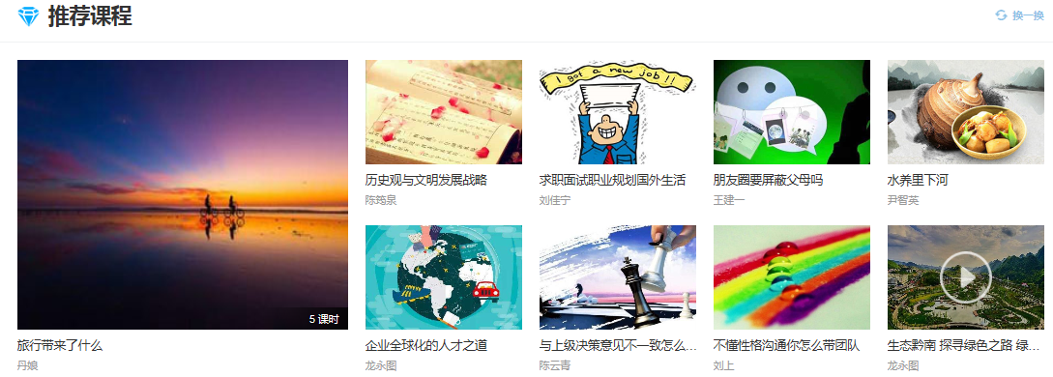
使用指南(资源批量替换）

Slide 12
用户笔记记录指南
点击记录框进行笔记保存
用户尚未进行笔记记录

Slide 13
2018
THANK YOU

